Slide 1
第4章BIOS设置与硬盘分区格式化
4．1认识BIOS
BIOS（Basic Input/Output System，基本输入输出系统）全称
是ROM-BIOS，是只读存储器基本输入/输出系统的简写。它实际
是一组被固化到计算机中，主要保存最重要的基本输入输出程序、
系统信息设置、开机上电自检程序和系统启动自举程序等。为计算
机提供最低级的、最直接的硬件控制与支持,它是连通软件程序和
硬件设备之间的枢纽。更形象地说，BIOS就是硬件与软件程序之
间的一个“转换器”或者说是接口（虽然它本身也只是一个程序），
它负责开机时，对系统的各项硬件进行初始化设置、解决硬件的即
时要求，并按软件对硬件的操作要求具体执行，以保证系统能正常
工作。
所以，计算机用户在使用计算机的过程中，都会接触到
BIOS，它在计算机系统中起着非常重要的作用。一块主板性能优
越与否，很大程度上取决于主板上的BIOS管理功能是否先进。据
不完全统计，主板的不良原因中有60%至80%是由于主板的BIOS芯
片引起的，因此，BIOS的正常工作就显得尤其重要。

Slide 2
4．1．1 BIOS的功能与作用
BIOS ROM芯片不但可以在主板上看到，而且BIOS管理功能
如何在很大程度上决定了主板性能是否优越。目前市场上主要的
BIOS有AMI BIOS和Award BIOS以及Phoenix BIOS，其中，
Award和Phoenix已经合并，二者的技术也互有融合。从功能上
看，BIOS分为三个部分：自检及初始化程序、硬件中断处理和程
序服务请求。
4．1．2认识CMOS
CMOS是互补金属氧化物半导体的缩写。其本意是指制造大规
模集成电路芯片用的一种技术或用这种技术制造出来的芯片。在这
里通常是指电脑主板上的一块可读写的RAM芯片。它存储了电脑
系统的实时钟信息和硬件配置信息等。系统在加电引导机器时，要
读取CMOS信息，用来初始化机器各个部件的状态。它靠系统电源
和后备电池来供电，系统掉电后其信息不会丢失。

Slide 3
4.1.3 进入BIOS设置程序
目前主板通常采用在计算机刚开机启动时按热键进入BIOS设
置程序，不同类型的机器，进入BIOS的设置程序的按键不同，有
的在屏幕上给出提示或有时不给予提示。
计算机在接通电源时首先由BIOS对硬件系统进行检测，同时
还在屏幕上提示进入BIOS设置主菜单的方法，例如使用Phoenix
Award BIOS的计算机在启动时将在屏幕下方显示“Press DEL to
enter SETUP，ESC to Skip Memory test”（按下Del键进行CMOS
设置，ESC键则跳过内存检测），而使用AMI BIOS的计算机则在
启动时在屏幕上方提示“Hit <DEL> if you want to run setup”。所
以对使用Phoenix Award BIOS和AMI BIOS的计算机，我们可以在
启动过程中出现上述提示时立即按一下“DEL”键来进入BIOS设置
菜单（动作慢了则跳过去了）。而使用AMI BIOS的机器也会在启
动时提示用户按“F2”键进入设置菜单。还有的计算机需要同时按
下Ctrl+Alt+Esc组合键来进于BIOS。至于其它一些品牌机所使用
的BIOS也都可以在计算机启动时注意察看屏幕提示按相应的键来
进入设置菜单。

Slide 4
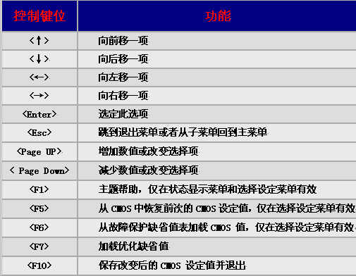
4.1.5.1 BIOS操作按键说明
进入Setup程序之后，在BIOS的主界面中，显示着BIOS所提
供的设定项目类别。可使用按键。

Slide 5
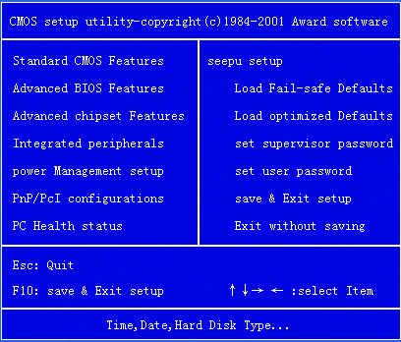
4.1.6 BIOS的设置
主板的BIOS设置项目众多，用户界面的信息全为英文且需用
户对相关专业知识的理解相对深入，所以设置起来感到困难很大，
并且又非常重要。
Phoenix AWARD BIOS是目前应用最为广泛的一种BIOS。本
节将介绍Phoenix Award BIOSV 6.00PG中的有关设置选项的含义
和设置方法。在Phoenix Award BIOSV6.00PG的主菜单中主要有
以下几个菜单项当按下“DEL”键进入BIOS之后，可以看到如下的
主界面。

Slide 6
4.1.6.1 Standard CMOS Setup（标准CMOS设置）
4.1.6.2 Advanced BIOS Features（高级BIOS功能设置）
4.1.6.3 Advanced Chipset Features（高级芯片组设置）
4.1.6.4 Integrated Peripherals（综合外部设备设置）
4.1.6.5 Power Management Setup（电源管理设置）
4.1.6.6 PNP/PCI Configurations（即插即用与PCI参数设置）
4.1.6.7 PC Health Status（计算机健康状态监测）
4.1.6.8 Seepu Setup（频率和电压控制）
4.1.6.9 Load Fail-Safe Defaults（载入最安全的缺省值）
4.1.6.10 Load Optimized Defaults（载入最优化的缺省值）
4.1.6.11 Set Supervisor Password（设置超级用户密码）
4.1.6.12 Set User Password （设置用户密码）
4.1.6.13 Save&Exit Setup（储存并退出设置程序）
4.1.6.14 Exit Without Saving（不储存并退出设置程序）

Slide 7
4.2硬盘分区与格式化
硬盘生产厂家生产的硬盘必须经过低级格式化、分区和高级格
式化等三个初始化处理环节后，计算机才能利用硬盘存储数据。而
硬盘的低级格式化通常在出厂前就由厂家完成，其目的是划定磁盘
可供使用的扇区和磁道并标记有问题的扇区。一般情况下，我们只
需使用操作系统提供的分区及格式化工具或软件进行硬盘分区及格
式化处理。分区及格式化的处理为计算机在硬盘上存储数据起到标
记定位的作用，是软件系统安装的基础。
通常将硬盘实物称之为物理盘，而将在硬盘分区之后所建立的
具有“C：”或“D：”等各类所谓“驱动器”称为逻辑盘。逻辑盘是系统
为控制和管理硬盘而建立的操作对象，一块物理盘可以设置成一块
逻辑盘，也可设置成多块逻辑盘使用。建立分区和逻辑盘是对硬盘
进行格式化处理的前提条件，用户要以根据物理盘容量和自己的需
要建立主分区、扩展分区和逻辑盘符，再通过格式化处理来为硬盘
分别建立引导区（BOOT）、文件分配表（FAT）和数据存储区
（DATA），只有经过以上处理之后，硬盘才能在计算机中正常

Slide 8
使用。随着硬盘制造技术的不断发展，硬盘的容量越一越大。目前市场主流硬盘一般都是120GB、160GB或更大。
4.2.1硬盘分区的相关知识
硬盘分区有三种形式：即：主分区、扩展分区与逻辑分区。
4．2．1．1主分区
包含操作系统启动所必需的文件和数据的硬盘分区叫主分区，
系统将从该分区查找和调用启动操作系统所必须的文件和数据。一
个操作系统必须有一个主分区，且只能有一个主分区。在一个硬盘
上可以有不超过四个的主分区。
4．2．1．2扩展分区
用主分区以外的所有剩余空间建立的扩展分区，但它不像主分
区一个能被直接使用，必须在该分区下创建可被操作系统直接识别
的逻辑分区。
4．2．1．3逻辑分区
扩展分区不能被直接接用，因此，逻辑分区是从扩展分区分配
的，也可以说所有的逻辑分区组成了扩展分区。只要逻辑分区的文
件格式与操作系统兼容，那么操作系统就可以识别使用它。

Slide 9
4．2．1．4活动分区
当从硬盘启动系统时，有一个分区并且只有一个分区中的操作
系统进入运行，这个运行的分区叫活动分区。
总之，硬盘分区有主分区和扩展分区两种基本类型，主分区根
据用户定义可以成为活动分区，扩展分区要分成逻辑分区后才能使
用。当启动操作系统时，操作系统将给主要区分配一个驱动器也叫
盘符，每个逻辑驱动也得到一个驱动器号。操作系统在使用这些逻
辑硬盘时与使用多个物理硬盘没有什么区别，逻辑盘最多可达二十
三个，即从D：～Z：。
4．2．1．5驱动器名的分配
操作系统分配给驱动器盘符的规定为：A：和B：盘符固定分
配给软盘驱动器使用。C：盘符分配给活动分区。从D：盘符开始
按顺序分配给硬盘的逻辑分区，最后再是分配给光盘的盘符。
4.2.2 硬盘分区的原则
无论用户使用哪种分区、格式化软件，在对硬盘分区、格式化
时都要遵循以下的顺序：建立主分区→建立扩展分区→建立逻辑分
区→激活主分区→格式化所有分区。

Slide 10
4.2.3硬盘分区的文件系统格式
文件系统是操作系统与驱动器之间的一个接口，当操作系统请
求从硬盘里读取一个文件时，会请求相应的文件系统（FAT16、
FAT32、NTFS、EXT2）打开文件。FAT的全称是“File Allocation
Table”（文件分配表系统）。
文件系统是操作系统的重要组成部分，现在我们常用的
Windows操作系统都可以支持四种文件系统，如FAT16、FAT32、
NTFS文件系统等。
4.2.4常用磁盘管理工具及硬盘分区、格式化实例
硬盘分区具体有两种方法：第一种是使用计算机DOS系统下
的Fdisk命令进行分区，然后用Format命令进行格式化。但由于硬
盘价格不断下降，使得160GB或160GB以上的超大容量硬盘逐渐成
为标配并开始普及。超过137GB的硬盘都采用了48bit LBA模式，
所以必须使用支持48bit的操作系统才能够使用硬盘的全部空间，早
期的Windows 95/Windows 98/ Windows 98SE都不支持48bit LBA模
式，无法提供对137GB以上容量的支持，FDISK分区软件只设计可
以对容量低于68.7GB的硬盘进行分区。第二种是使用硬盘分区

Slide 11
软件来进行分区、格式化。例如：Disk Genius、Disk Manager、
Partition Magic软件等。本节将介绍使用Disk Manager对硬盘分区及
格式化的方法。
4.2.4.1用磁盘管理工具DM对硬盘分区及格式化
（1）需要通过可引导的光盘（如Windows 98启动光盘）或带有引导功能的软盘（如Windows 98启动软盘）来引导系统。
首先，打开计算机电源。然后，根据提示键进入BIOS设置,一般都
是按下“Del”键或“F2”键进入BIOS设置程序，选择“Advanced
BIOS Features”将“First Boot Device（第一启动设备）”改为“CD-
ROM （光驱引导）”或“Floppy Devices（软驱引导）”，最后，存
储设定结果离开设定程序，（这根据用户现有的引导盘类型来确
定）。如本例以Windows 98启动软盘来介绍DM对硬盘分区、格式
化的方法。
（2）用软盘启动计算机，启动后到A：\>提示符下（要经过几
分钟的自检和设备加载过程），就说明引导盘启动成功了。将
Windows 98启动软盘从软驱取出，再将带有IBM-DM.EXE、
DM.COM两个程序的软盘插入软驱。

Slide 12
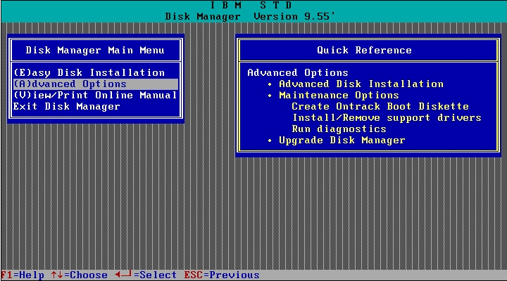
软件提供简易和高级两种操作模式。
如果想按简易模式启动，输入：DM（回车）或DM /X（回
车）
如果想按高级模式启动，输入：DM /M（回车），进入软件
主菜单 ，选择“（A）dvanced Options” ，此选项为DM提供的手动
分区高级选项。在高级选项中，用户可以自己定义硬盘分区的多
少及分区的大小，比简易安装更为灵活。

Slide 13
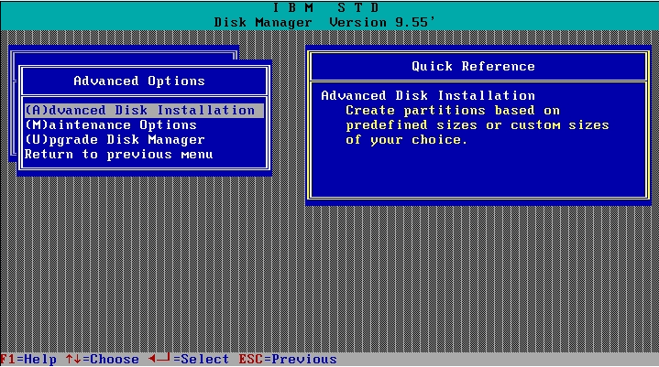
（3）选择“（A）dvanced Options”进入二级菜单，然后选择
“（A）dvanced Disk Installation”项，DM会自动搜索计算机中的
所有硬盘。

Slide 14
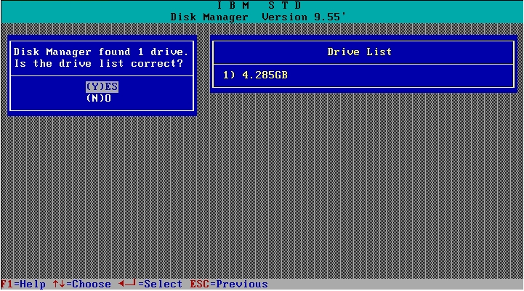
（4）接着会显示硬盘的列表。如本例的意思是指：DM检测到
了计算机有一个硬盘, 这个驱动器列表正确吗？如果是按Yes表示继
续操作，如果是按No表示退出操作。在本例中，选择Yes项。然后
直接回车即可。

Slide 15
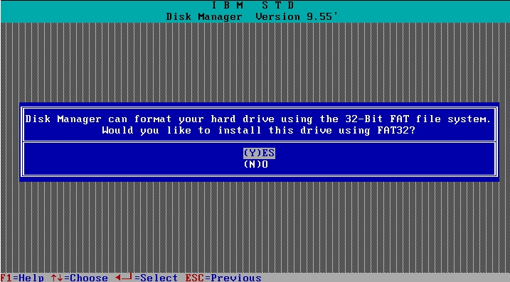
（6）DM能够使用32-Bit FAT（FAT32）文件系统来格式化硬盘驱动器。打算把该驱动器格式化成FAT32文件系统格式吗？
No:将分区分为FAT 16文件系统。Yes: 将分区分为FAT 32文件系统。将分区分为FAT 32文件系统。在本例中，选择YES回车。

Slide 16
（7）Select a Partition Option，在以下选项中，选择一个分区选项。
① OPTION(A):系统选项模式1，一般将硬盘驱动器分成一个
区或把硬盘驱动器的每个区分成2GB。
② OPTION(B):系统选项模式2，不管硬盘驱动器容量有多
大，把硬盘平均划分为四个分区。
③ OPTION(C):用户自定义模式，用户可自定义硬盘驱动器一
共分多少个区及每个分区的容量大小。
在上面的选项中，提供了3种分区选择，其中，Option(A)和
Option(B)是DM根据当前硬盘预定义好多少分区及每个分区的容量
大小，OPTION(C)，可自定义把整个硬盘划分为多少个区及每个区
的容量大小，在本例中，直接选Option(C) Define your own选项，
按回车键。

Slide 17
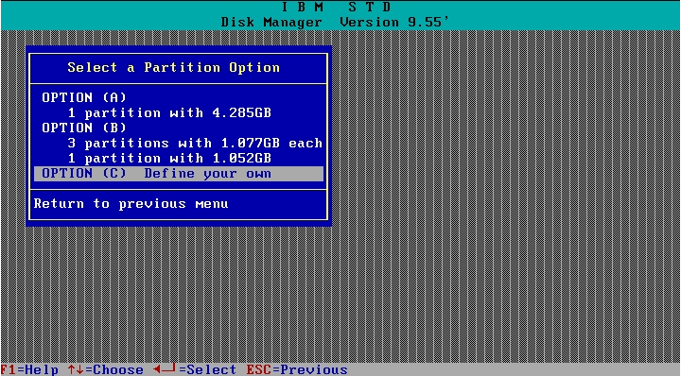

Slide 18
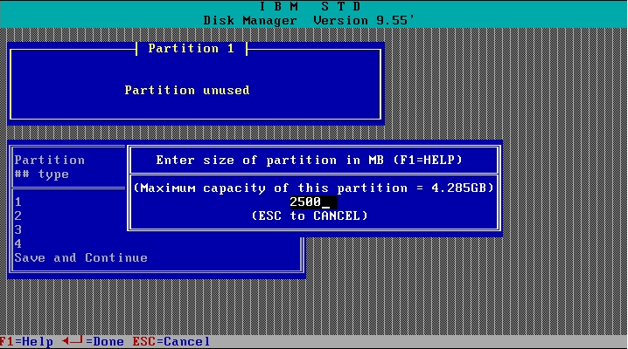
（8） 首先输入的主分区的大小，接着输入其它分区的大小。这个工作是不断进行的，直到用户硬盘所有的容量都被划分。
如本例显示的4.285GB是硬盘的总容量,本例中就分两个区(当然如果用户的硬盘是80GB用户可以分3个或者更多的分区)。
首先，用键盘上的删除键，删除里面的4.285，重新输入要为第一个分区设置的大小，在本例中，设置2.5GB所以输入2500，按
回车键。

Slide 19
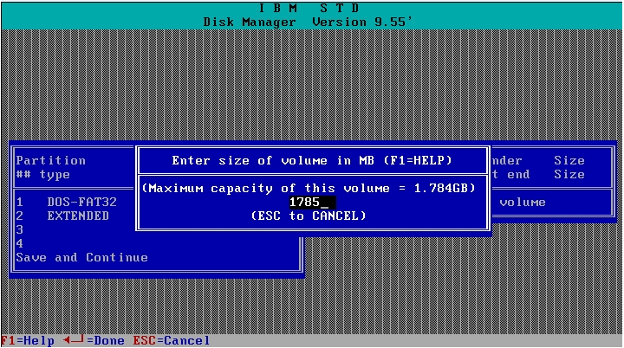
（9）接着显示：1785, 4.285GB减去刚刚分的2.5GB,正好是上面
显示的1.785GB, 因为在本例中是将整个硬盘分成两个区,所以不做
修改了，直接按回车键。（如果用户还需要分更多的分区,可以用
键盘上的删除键删除1.785,然后输入新键值,例如1000，按回车键。
依此类推, 接着显示：785。因为，只剩785MB未划分空间了，所
以不做修改了，直接按回车键。这样硬盘就一共分成三个区，即C
区、D区和E区）。

Slide 20
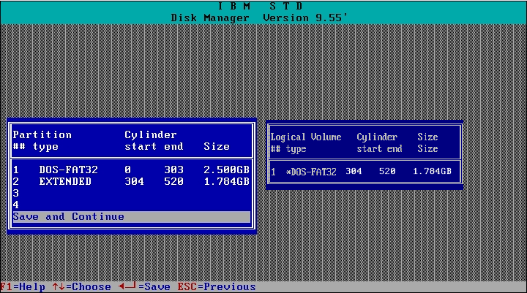
（10）完成分区数值的设定，会显示最后分区详细的结果。
DOS-FAT32 0 303 2.500GB，表示是DOS分区,也就是主分区,
DOS-FAT32表示分区格式,2.500GB表示分区大小。
EXTENDED 304 520 1.784GB，表示扩展DOS分区，1.784GB
表示扩展分区大小。
右边窗口中显示：1 *Dos-FAT32 304 520 1.784GB，表示第一
个逻辑DOS分区（即D区），1.784GB,表示逻辑DOS分区的大小。
将光带移至Save and Continue（保存和继续）按回车键。

Slide 21
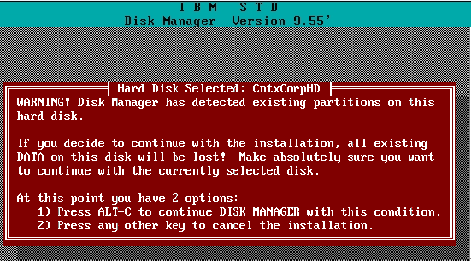
（11）选择Save and Continue(保存并且继续)项回车后，此时会
出现提示窗口，再次确认用户的设置，如果确定按“Alt＋C”继续，
否则按任意键回到主菜单。
在本例中，按ALT+C将使Disk Manager继续以此选项和条件工
作。

Slide 22
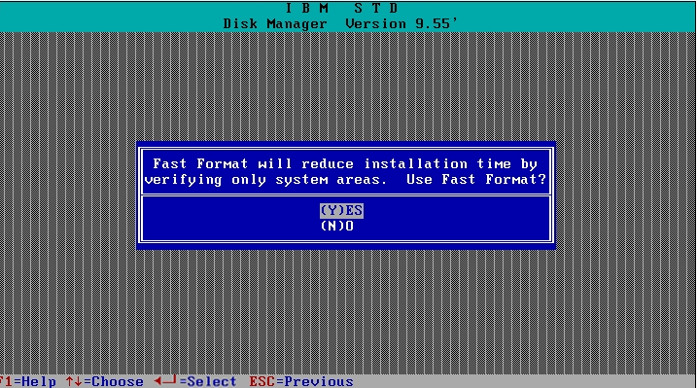
（12） Fast Format will reduce installation time by verifying
only system areas.Use Fast Format ? (Yes/No)，快速格式化将以只
检查系统区域的方法来减少安装时间选择快速格式化？）No:快速
格式化硬盘。Yes:正常格式化。在本例中，选择YES，快速格式
化。

Slide 23

（13）DM提示：Do you want to use the default cluster values ?
(Yes/No)，你打算在分区的格式化中使用默认的簇大小数值吗？No:
不使用，Yes:使用默认的硬盘最小单位格式化。在本例中，选择
YES，默认的簇大小数值。

Slide 24
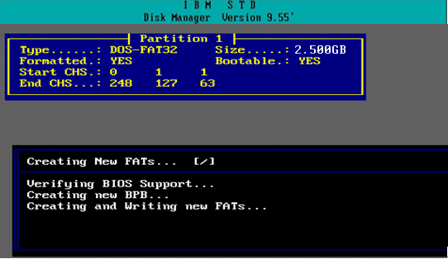
（15）此时DM开始调整分区与格式化硬盘，速度较快，不到
一分钟就可以完成，当然在这个过程中用户最好要保证系统不要
断电，如果断电，小则又要重新开始分区及格式化，大则会损坏
硬盘。

Slide 25
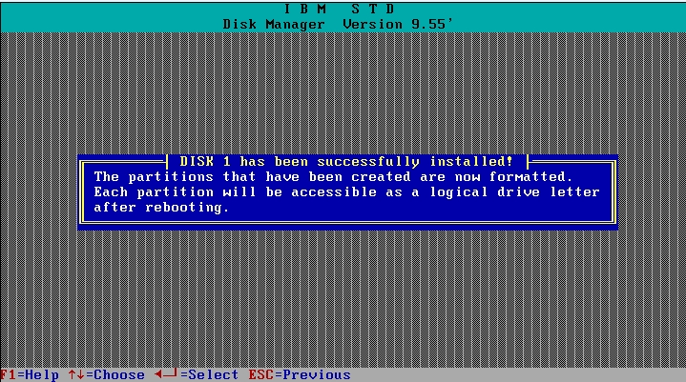
（16） The partitions that have been created are now formatted.
Each partition will be accessible as a logical drive letter after
rebooting，被建立的分区现在已经被格式化。在重新启动后，每个
分区都分别可以按一个逻辑驱动器字母来访问。在本例中，按回车
继续。

Slide 26
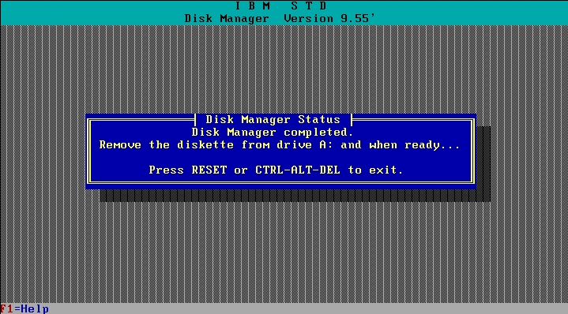
（17）press RESET or CTRL-ALT-DEL to exit，按RESET或
CTRL-ALT-DEL重新启动计算机。

